Slide 1
芯片设计实现介绍
北京中电华大电子设计有限责任公司

Slide 2

微电子技术
20世纪最伟大的技术
信息产业最重要的技术
进步最快的技术
基尔比(Jack Kilby)的第一个安置在半导体锗片上的电路取得了成功－“相移振荡器”，世界上第一块集成电路在TI诞生，基尔比据此获得诺比尔物理奖。

Slide 3






芯片是现代社会生活消费类产品的基石

Slide 4
集成电路和集成电路设计概念
集成电路：把组成电路的元件、器件以及相互间的连线放在单个芯片上，整个电路就在这个芯片上，把这个芯片放到腔体中进行封装，电路与外部的连接靠引脚完成。
集成电路设计：根据电路功能和性能的要求，在正确选择系统配置、电路形式、器件结构、工艺方案和设计规则的情况下，尽量减小芯片面积，降低设计成本，缩短设计周期，以保证全局优化，设计出满足要求的集成电路。
集成电路设计输出：最终输出是掩膜版图GDS数据，通过制版和工艺流片可以得到所需的集成电路。设计与加工之间的接口是版图数据。

Slide 5
微电子技术飞速发展与摩尔定律
自从芯片诞生以来，芯片的发展基本上遵循了英特尔公司创始人之一的Gordon E. Moore 1965年预言的摩尔定律。该定律说： 当价格不变时，集成电路上可容纳的晶体管数目，约每隔18个月便会增加一倍，性能也将提升一倍。换言之，每一元所能买到的电脑性能，将每隔18个月翻两倍以上。
芯片设计是集成电路产业链中的关键环节，是连接市场需求和芯片加工的重要桥梁，是表现芯片创意、知识产权与专利的重要载体。设计的本质是创新，芯片加工工艺存在着物理限制的可能，而芯片设计则可以在不同层次的加工舞台上发挥无尽的创造活力，从这个意义上说，忽略设计，就忽略了明天，掌握了设计，就掌握了未来

Slide 6
集成电路设计过程和方法
功能要求
集成电路的设计过程:
设计创意
+
仿真验证
行为设计（VHDL）
行为仿真
否
是
综合、优化——网表
时序仿真
否
是
布局布线——版图
后仿真
是
否
Sign off

Slide 7
电子设计自动化
CAD辅助设计支持规模越来越大、复杂度越来越高的芯片开发
第一代IC设计CAD工具出现于20世纪60年代末70年代初，但只能用于芯片的版图设计及版图设计规则的检查。
第二代CAD系统随着工作站的推出，出现于80年代。其不仅具有图形处理能力，而且还具有原理图输入和模拟能力 。
如今CAD工具已进入了第三代，称之为EDA系统。其主要标志是工具支持全流程系统级到版图设计。

Slide 8
芯片分层分级设计
系统级 | 行为、性能描述 | CPU、存储器、控制器 | 子系统、电路板
算法级 | I/O算法 | 硬件模块、数据结构 | 部件间物理连接
RTL级 | 状态表 | ALU、寄存器、MUX | 宏单元
门级 | 布尔方程 | 门、触发器 | 单元版图
电路级 | 微分方程 | 晶体管、电阻、电容 | 晶体管版图
物理级 | 全芯片版图
系统级
算法级
寄存器传输级（RTL）
门级
电路（开关）级
物理级

Slide 9
芯片设计规模和加工工艺节点
设计规模：一般以等效逻辑门来计算，一个二输入与非门算1个门，一个触发器等效6个门，现在SoC都在100万门-1000万门级别。
工艺节点：一般以MOS晶体管沟通长度的特征值来表征工艺节点，如0.18um、0.13um、90nm、65nm、40nm、28nm，为了降低成本，缩小芯片面积，还会有0.162um、0.11um、55nm等半工艺节点，它是通过光学的处理方法把版图数据X、Y方向各缩小10%，达到面积缩小20%。

Slide 10
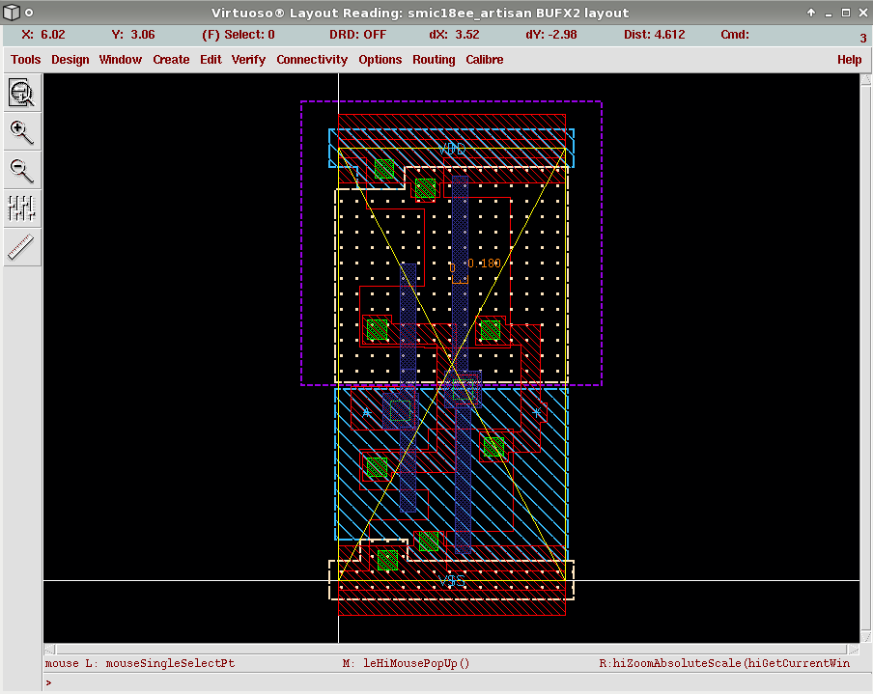
SMIC 0.18um工艺MOS器件沟道长度
MOS器件沟道长度为0.18um，是标准的0.18um工艺，版图设计为0.18um，最后在硅片器件也是0.18um。

Slide 11
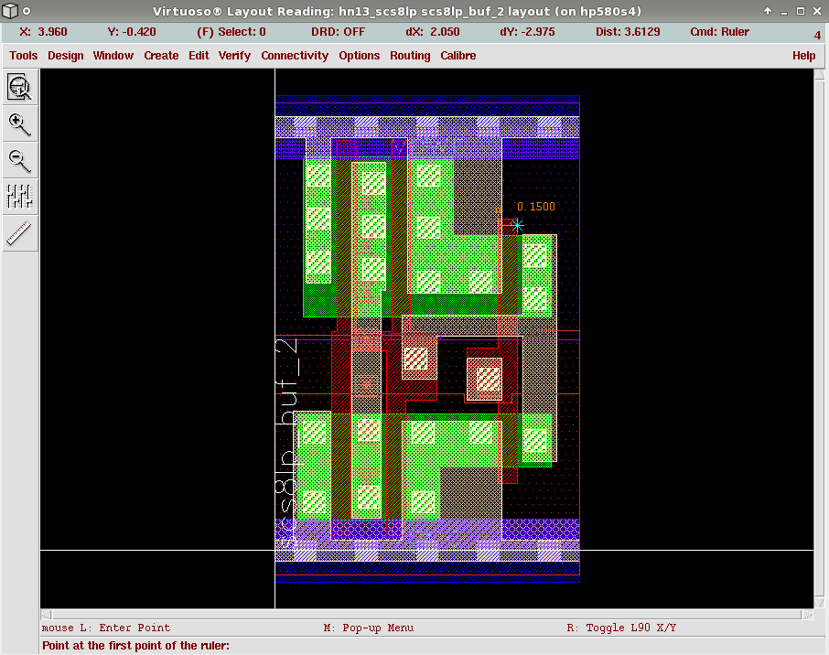
HG EF130 0.13um工艺MOS器件沟道长度
MOS器件沟道长度为0.15um，是非标准的0.13um工艺，版图设计为0.15um，最后在硅片器件也是0.15um。后端工艺采用90nm工艺，最后等效看相当于0.13um的水平

Slide 12
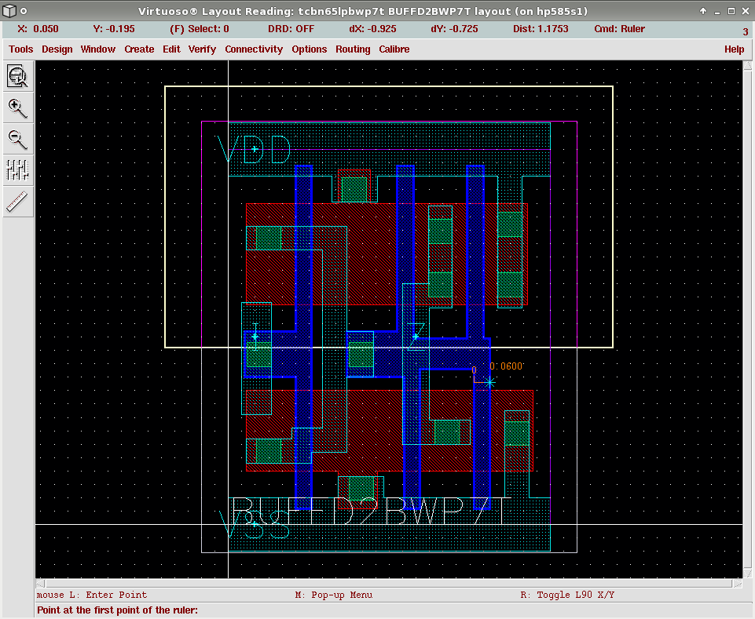
TSMC 65nm 工艺MOS器件沟道长度
MOS器件沟道长度为0.65，是标准的0.65nm工艺，版图设计为60nm，经过光学处理最后在硅片器件是65nm。

Slide 13
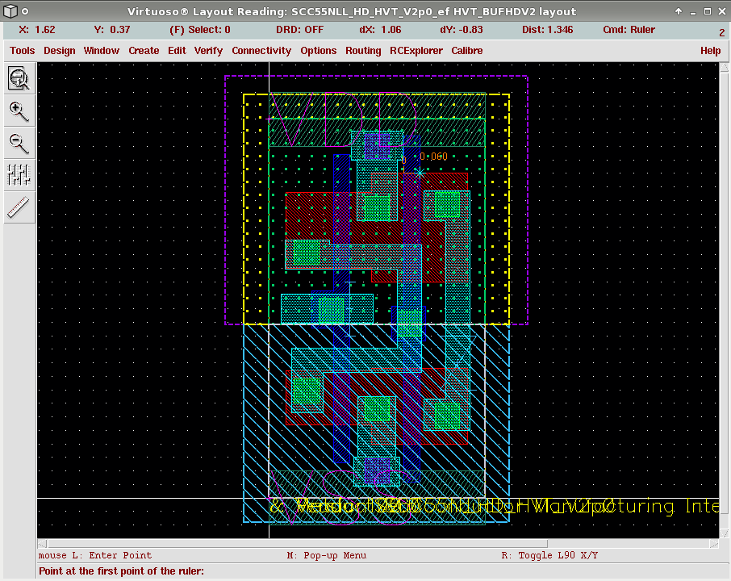
SMIC 55nm 工艺MOS器件沟道长度
MOS器件沟道长度为55nm，是半工艺节点，版图设计为60nm，经过光学处理最后在硅片器件是55nm。

Slide 14
芯片设计前端流程图
市场需求
产品需求
需求分解
模块设计
系统设计
产品规格
编码实现
仿真验证
设计实现流程

Slide 15
SoC芯片结构
SOC
IO
Logic
Module A
Analog
Module A
Analog
Module B
IO
IO
IO
Logic
Module B
CPU
Analog
Module C
IO
IO
IO
IO
Logic
Module C
Memory Module A
Memory Module B
IO
IO

Slide 16
基于Verilog硬件描述语言的前端设计
用软件描述语言的方式表达硬件，容易理解
硬件描述语言优点
高效成熟的设计流程支持，缩短芯片开发时间
世界通用的标准设计语言，设计重用性好
功能验证速度快

Slide 17
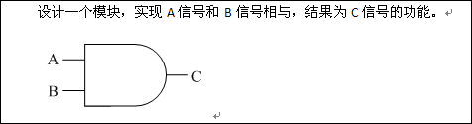
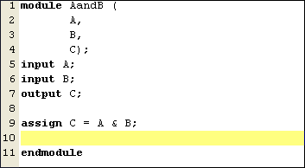
Verilog编码示例
设计文档
Verilog编码

Slide 18
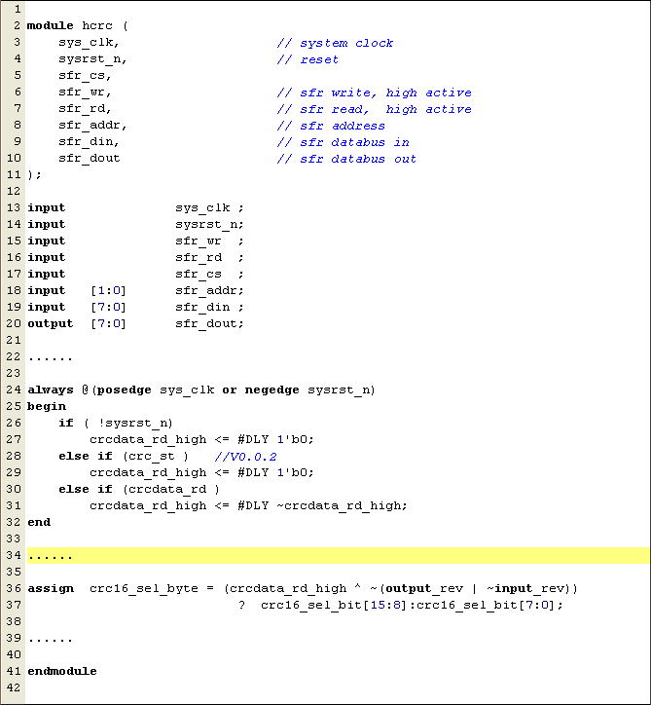
复杂模块的编码示例

Slide 19
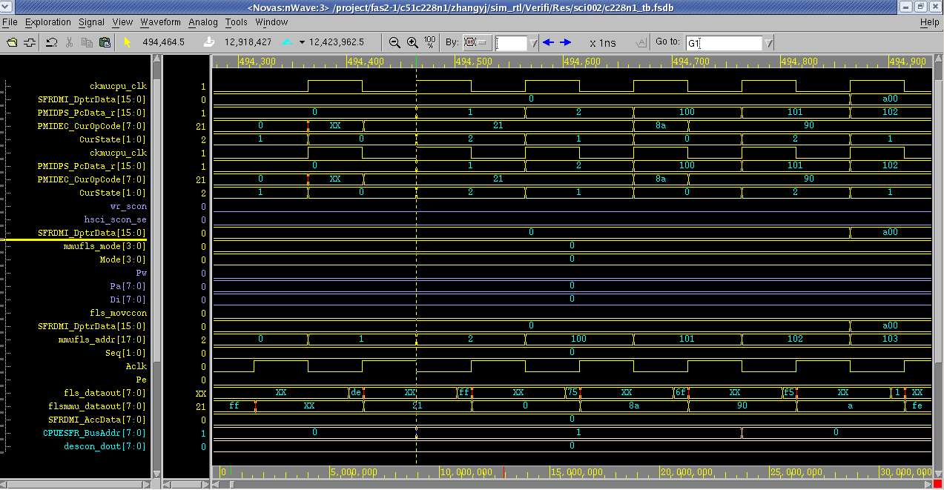
芯片仿真验证
波形图能够直观看到芯片的功能，供设计者确认和debug使用

Slide 20
模拟电路设计

Slide 21
模拟电路仿真

Slide 22
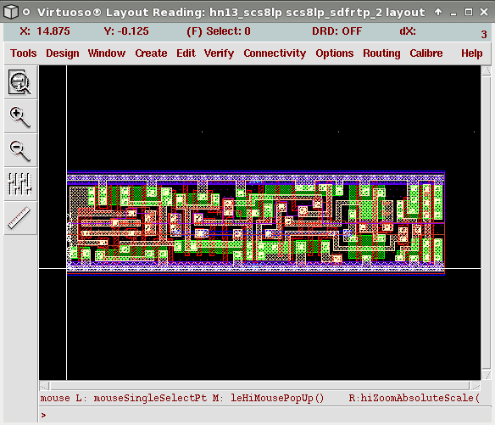
标准单元版图设计
标准单元是已设计好的具有一定逻辑功能的单元电路,这些单元电路已经完成了紧凑的布局布线,经过严格测试,能保证逻辑功能和严格时序

Slide 23
芯片设计实现流程图

Slide 24
基于标准单元的芯片版图设计
概念：从标准单元库中调用事先经过精心设计的逻辑单元，并排列成行，行间留有可调整的布线通道，再按功能要求将各内部单元以及输入/输出单元连接起来，形成所需的专用电路
芯片布局：芯片中心是单元区，输入/输出单元和压焊块在芯片四周，基本单元具有等高不等宽的结构，布线通道区没有宽度的限制，利于实现优化布线。
标准单元库：标准单元库中的单元是用人工优化设计的，力求达到最小的面积和最好的性能，完成设计规则检查和电学验证
不同设计阶段调用不同描述

Slide 25
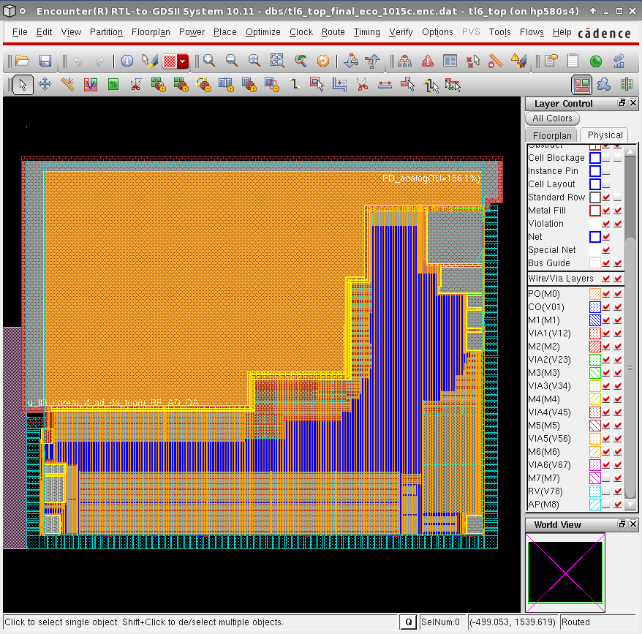
芯片版图布局
布局
将模块安置在芯片的适当位置，满足一定目标函数。对级别最低的功能块，是指根据连接关系，确定各单元的位置，级别高一些的，是分配较低级别功能块的位置，使芯片面积尽量小。

Slide 26
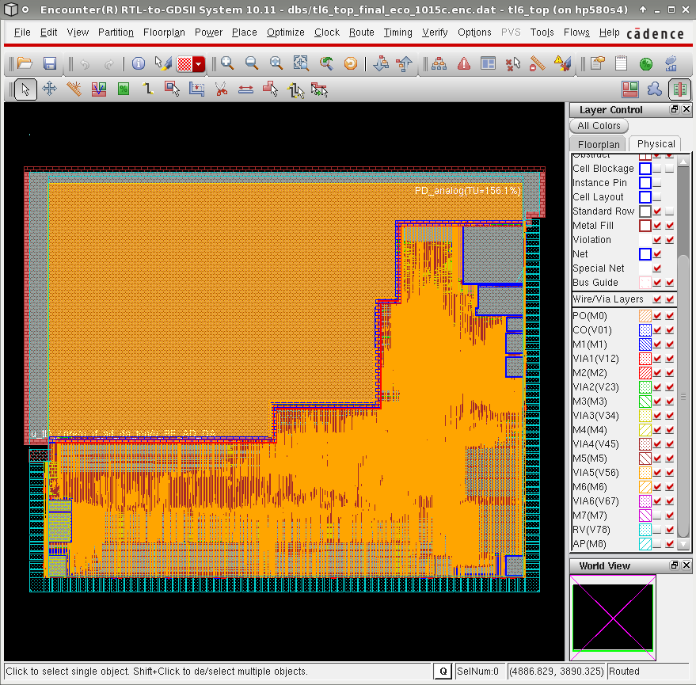
芯片版图布线
布线
根据电路的连接关系（连接表）在指定区域（面积、形状、层次）百分之百完成连线。布线均匀，优化连线长度、保证布通率。

Slide 27
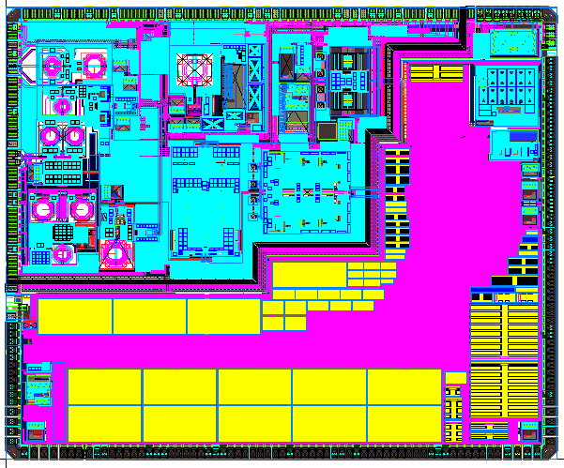
802.11n WiFi无线通信芯片完整版图
TSMC 65nm 1P7M 数模混合工艺

Slide 28
芯片版图验证与检查
DRC：几何设计规则检查
ERC：电学规则检查
LVS：网表一致性检查
POSTSIM：后仿真（提取实际版图参数、电阻、电容，生成带寄生量的器件级网表，进行开关级逻辑模拟或电路模拟，以验证设计出的电路功能的正确性和时序性能等)，产生测试向量

Slide 29
集成电路制造工艺
双极型集成电路制造工艺（TTL、ECL）
CMOS集成电路制造工艺（主流工艺）
BiCMOS集成电路制造工艺（混合工艺）

Slide 30
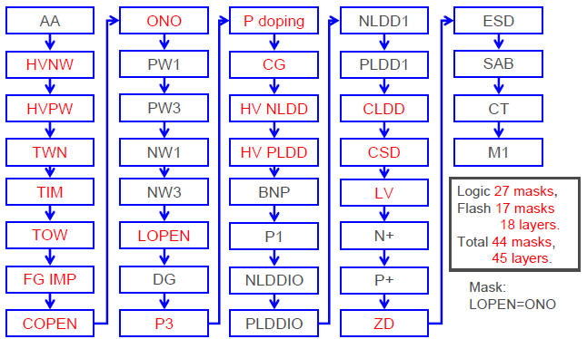
芯片版图层次
我们把设计过程抽象成若干概念性版图层次，这些层次代表线路转换成硅芯片时所必需的掩模图形，在硅片上形成晶体管和互联，实现功能。它们一组相互套合的图形，各层版图相应于不同的工艺步骤，每一层版图用不同的图案来表示，由这些层经过逻辑运算得到加工Mask数据。
一个55nm工艺的智能卡芯片有超过40层的mask

Slide 31
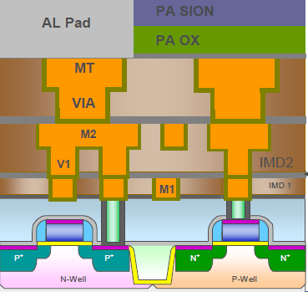
芯片中晶体管纵向结构图

Slide 32
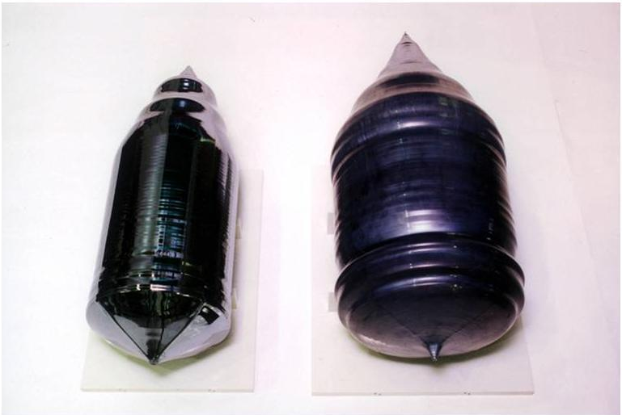
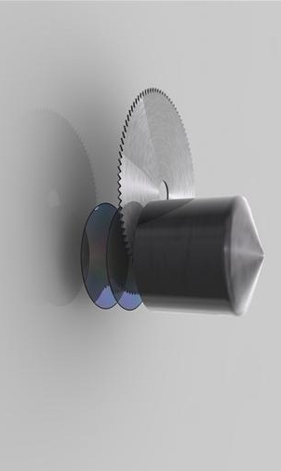
芯片材料-单晶硅锭和晶圆
采用旋转拉伸的方式单晶硅锭，单晶硅锭：整体基本呈圆柱形，重约100千克，硅纯度99.9999％。
然后经过切片、圆边、研磨、抛光得到晶圆（Wafer ）。

Slide 33
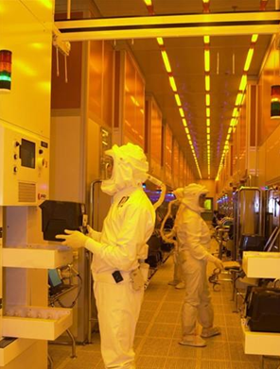
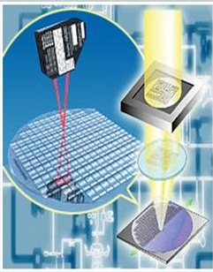
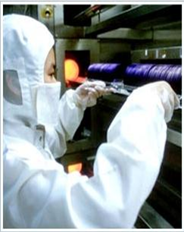
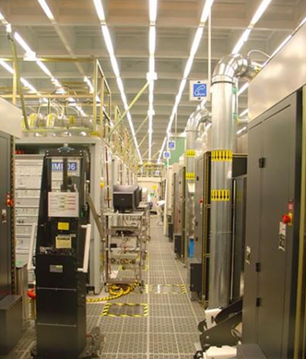
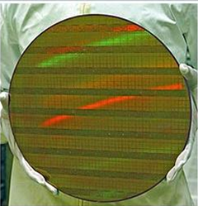
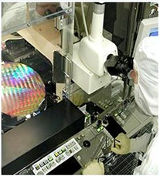
芯片制造（晶圆加工）

Slide 34
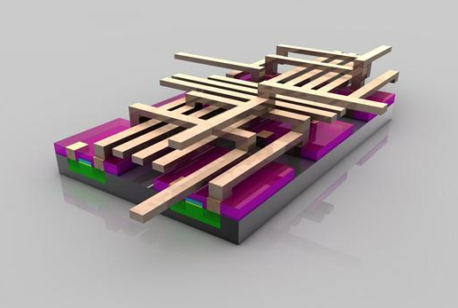
芯片中金属互连线
金属层：在不同晶体管之间形成复合互连金属层。芯片表面看起来异常平滑，但事实上可能包含20多层复杂的电路，放大之后可以看到极其复杂的电路网络。

Slide 35
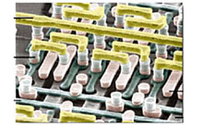
芯片中的晶体管连线（扫描电镜照片）

Slide 36
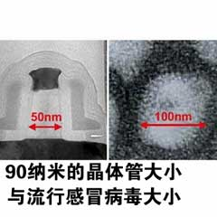
90纳米工艺晶体管扫描电镜图
成人头发直径75-150um，即晶体管有效沟道长度小于头发直径的1/1000.

Slide 37
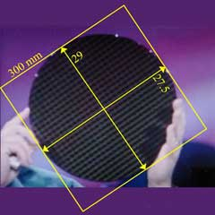
完成加工后的12英寸圆片

Slide 38


